Slide 1

Chào các em tham gia tiết học hôm nay
MÔN: Tự nhiên và xã hội
LỚP 1

Slide 2
Tiết 1

Slide 3

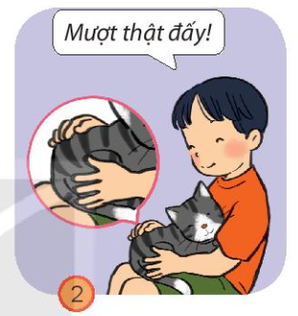
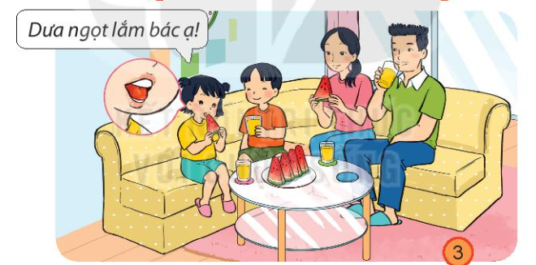
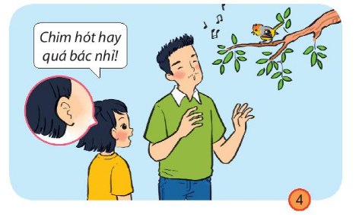
Quan sát hình và cho biết cơ thể chúng ta có các giác quan nào.

Slide 4

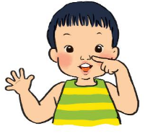
Chỉ và gọi tên các giác quan
Mắt
Tóc
Mũi
Tai
Răng
Tay

Slide 5

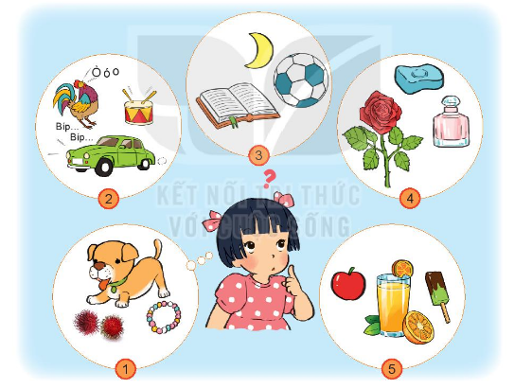

Em dùng giác quan nào để nhận biết các vật trong hình sau?
Mắt
Mũi
Tai
Lưỡi
Miệng

Slide 6
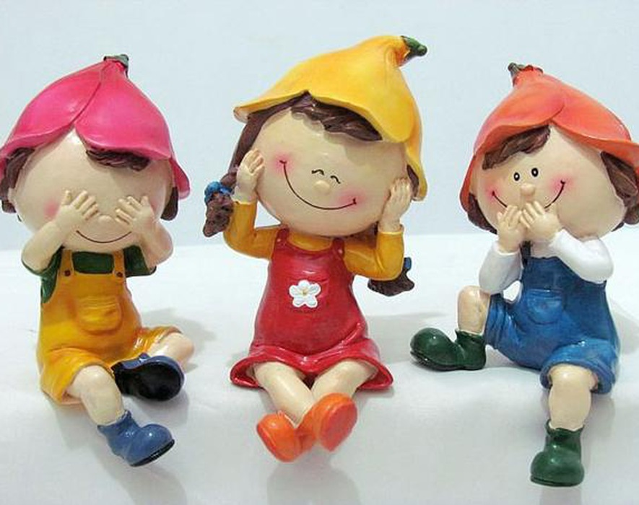
Khi bịt tai, mắt em có nghe, nhìn thấy gì không?

Slide 7
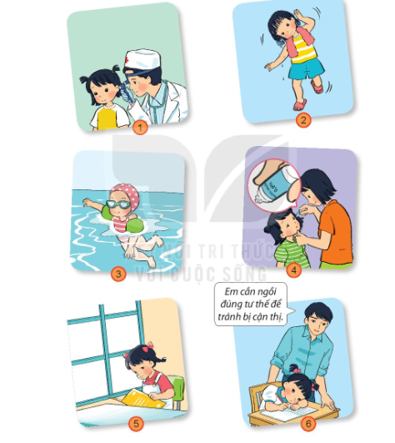
Kể tên một số việc bảo vệ mắt và tai

Slide 8

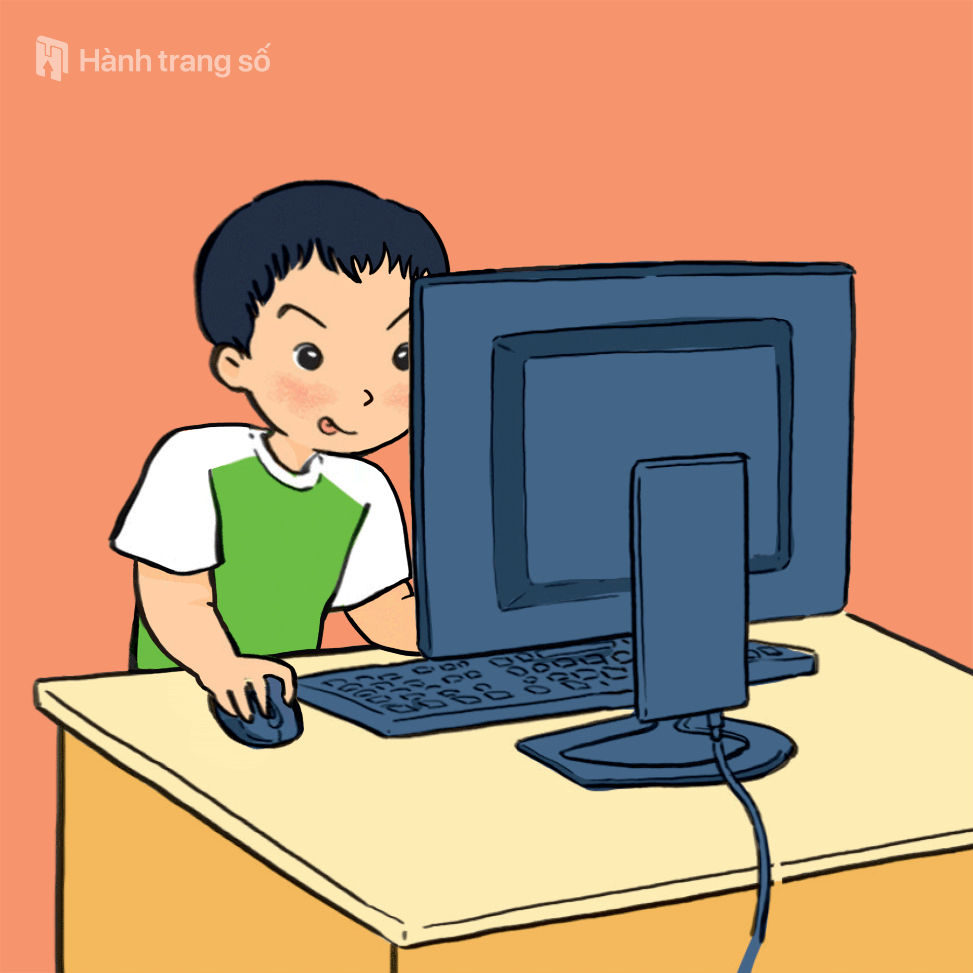
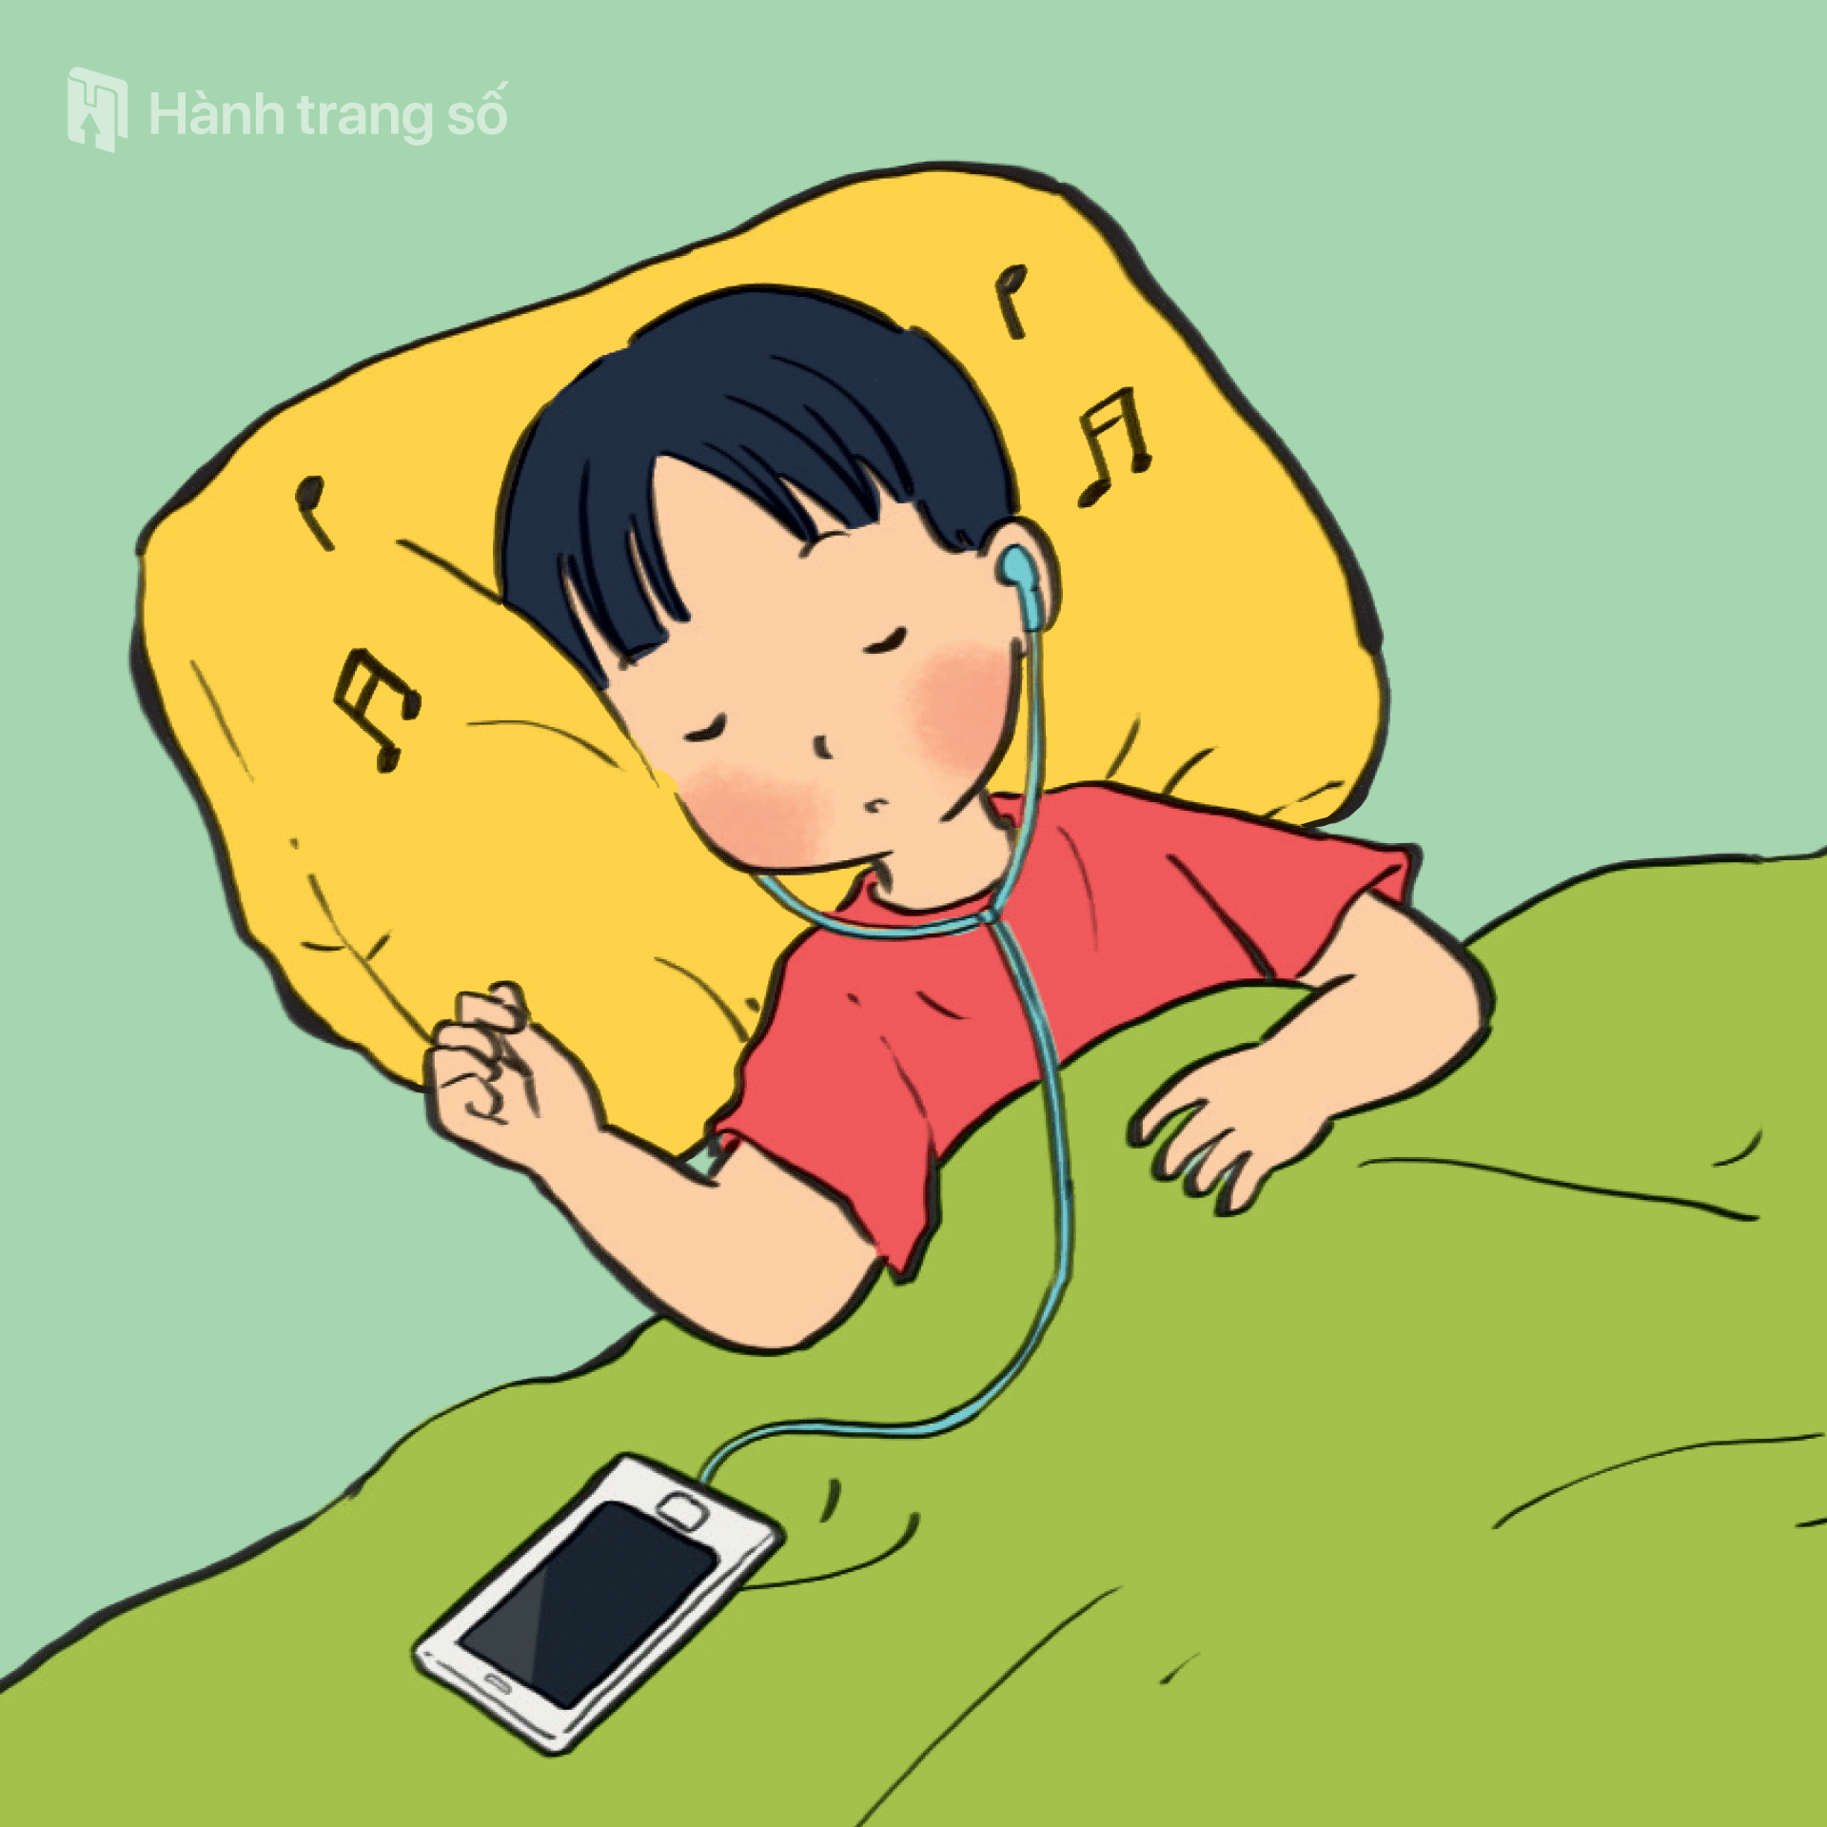

Slide 9

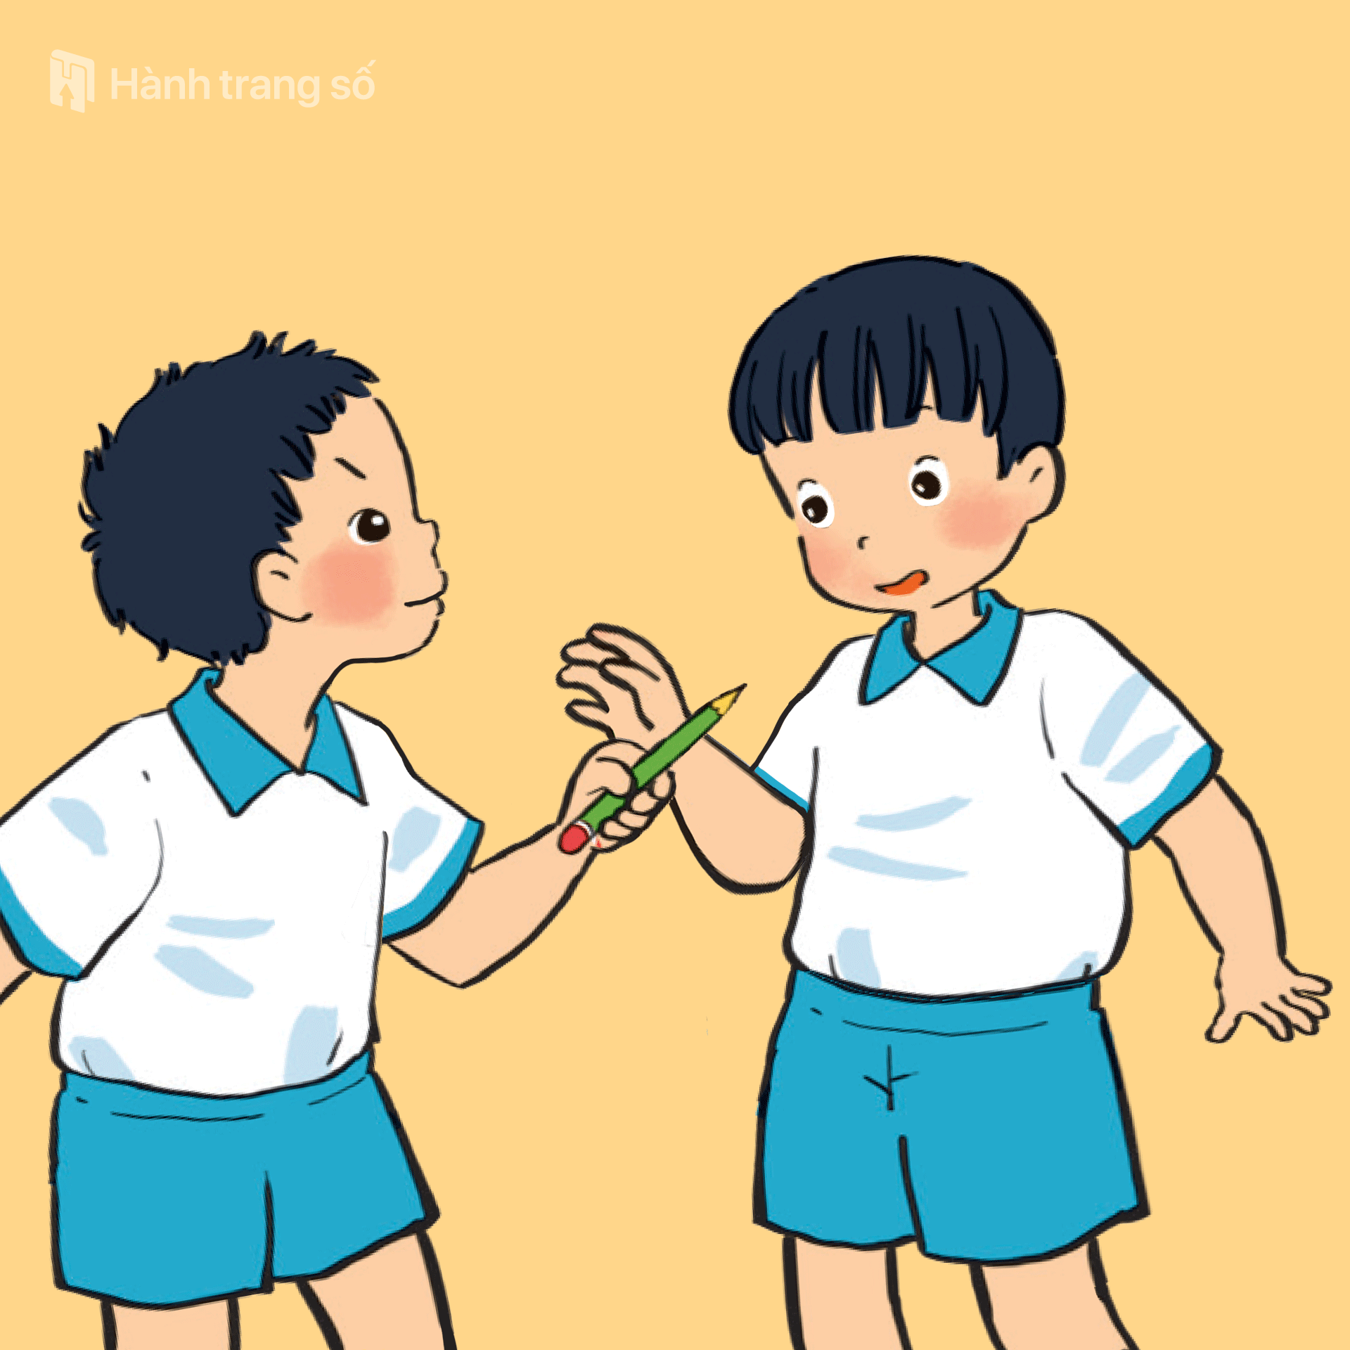
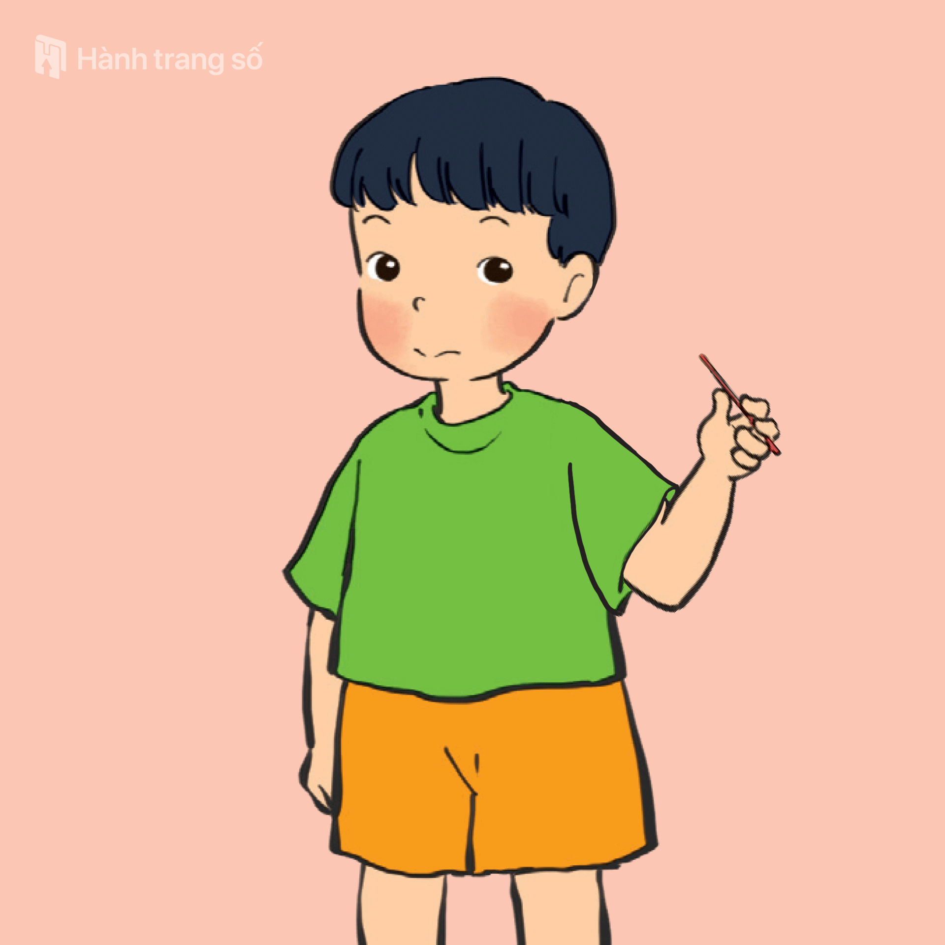

Slide 10
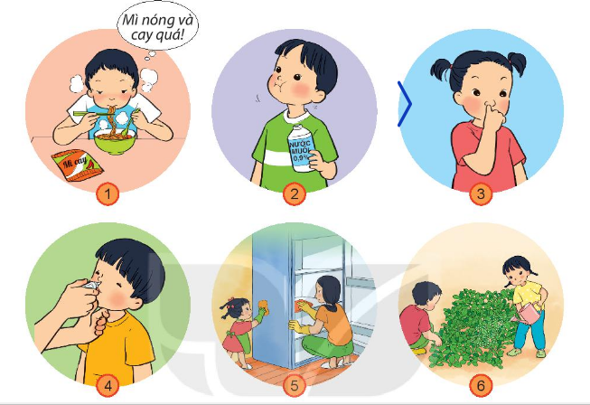


Nói những việc nên, không nên làm để bảo vệ mũi, lưỡi và da.

